Slide 1
BIL | TAJUK | TARIKH | SURATKHABAR
1. | SEKTOR PEMBINAAN BERKEMBANG 14.2 PERATUS | 14 MEI 2024 | BERITA HARIAN
2. | KEJURUTERAAN SIVIL BERKEMBANG KUKUH TAHUN INI | 15 MEI 2024 | BERITA HARIAN
3. | POSITIVE OUTLOOK ON CONSTRUCTION SECTOR | 15 MEI 2024 | NEW STRAITS TIMES
4. | RUMAH BAWAH RM300,000 PALING BANYAK DILANCAR PADA SUKU PERTAMA | 16 MEI 2024 | BERITA HARIAN
5. | NILAI TRANSAKSI PASARAN HARTANAH MELONJAK KEPADA RM56.53B | 16 MEI 2024 | BERITA HARIAN

Slide 2
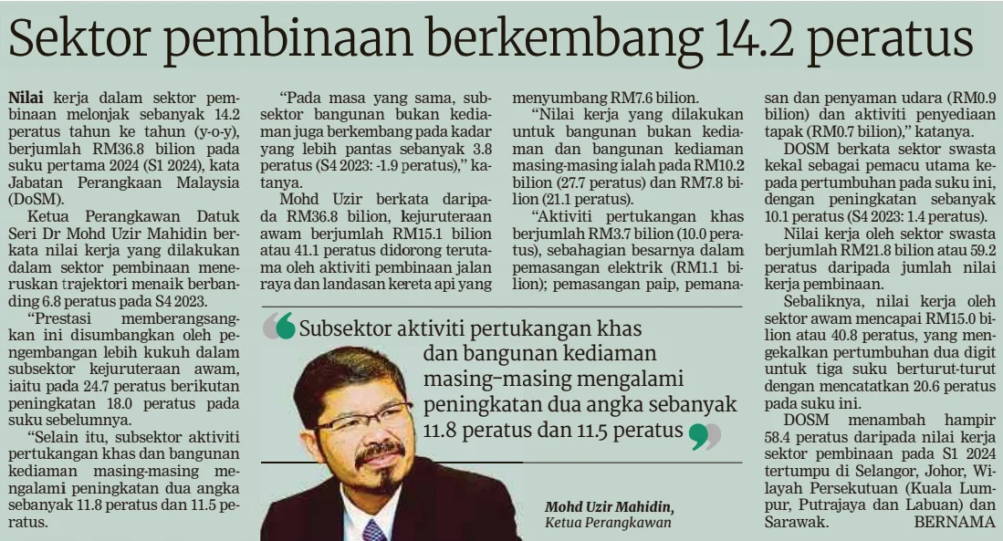
BERITA HARIAN
14 MEI 2024
BH|SEKTOR PEMBINAAN BERKEMBANG 14.2 PERATUS| MS 22

Slide 3
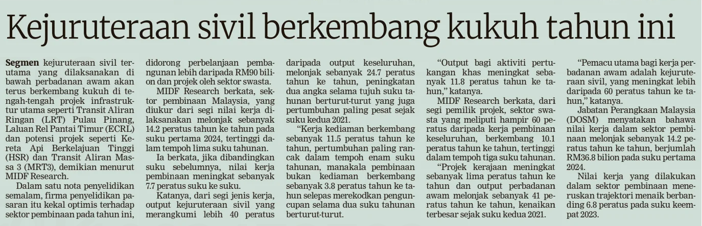
BERITA HARIAN
15 MEI 2024
BH|KEJURUTERAAN SIVIL BERKEMBANG KUKUH TAHUN INI| MS 24

Slide 4
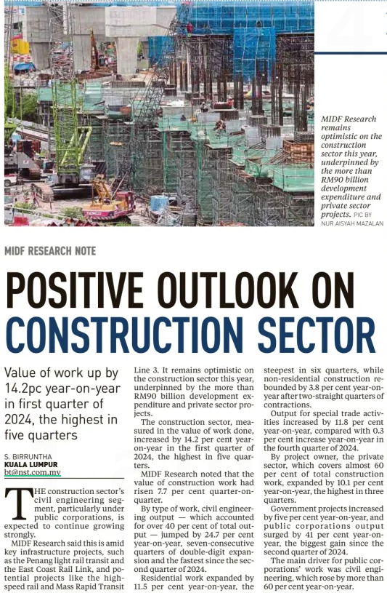
NEW STRAITS TIMES
15 MAY 2024
NST|POSITIVE OUTLOOK ON CONSTRUCTION SECTOR| MS 3

Slide 5
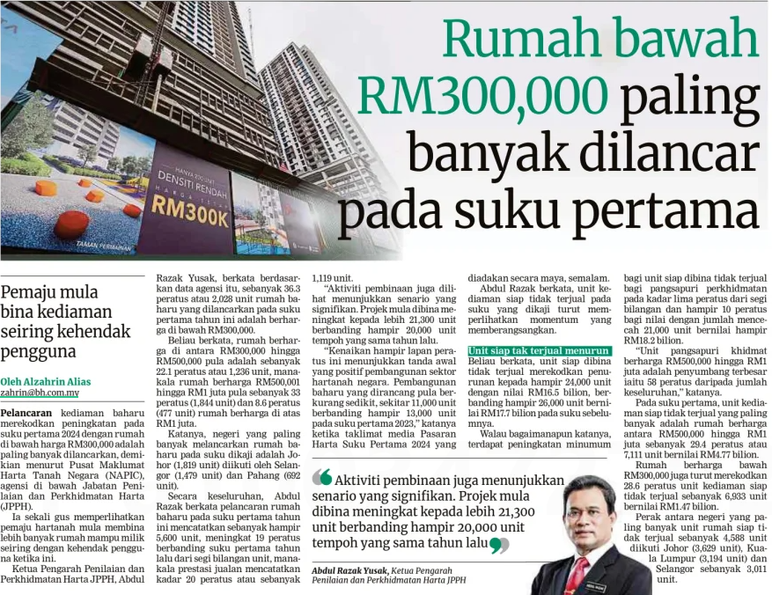
BERITA HARIAN
16 MEI 2024
BH|RUMAH BAWAH RM300,000 PALING BANYAK DILANCAR PADA SUKU PERTAMA| MS 19

Slide 6
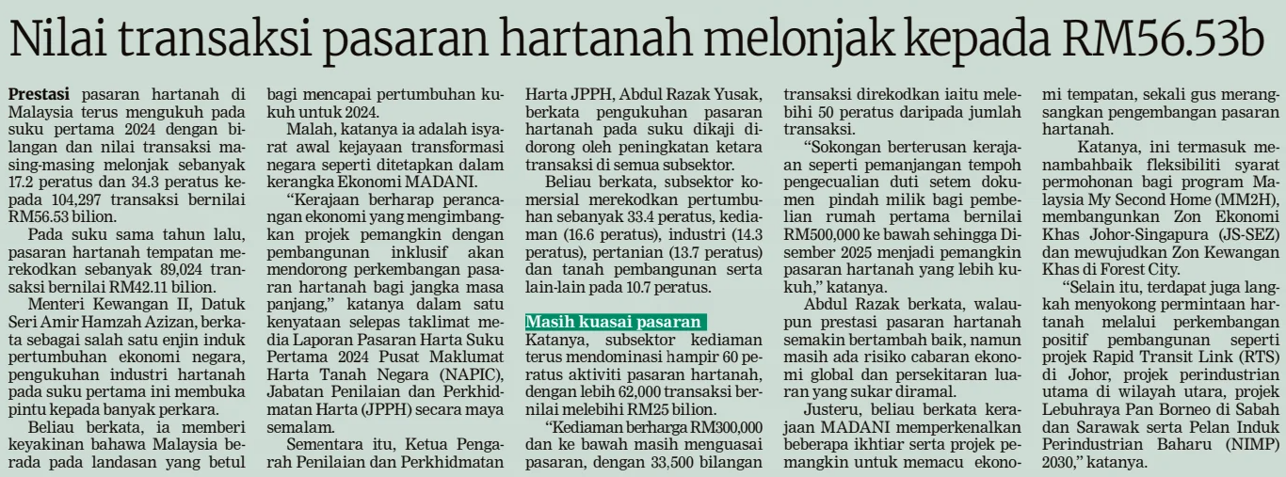
BERITA HARIAN
16 MEI 2024
BH|NILAI TRANSAKSI PASARAN HARTANAH MELONJAK KEPADA RM56.53B| MS19

